Slide 1
Технология построения индивидуальных образовательных траекторий

Slide 2
ПРОЕКТ «БИЛЕТ В БУДУЩЕЕ»

Slide 3
СОВРЕМЕННАЯ МОДЕЛЬ КОМПЕТЕНЦИЙ
Никола́й Алекса́ндрович Бернште́йн (5 октября 1896, Москва — 16 января 1966, там же) — советский психофизиолог и физиолог, педагог, создатель нового направления исследований — физиологии активности
Если мы хотим научить человека осуществлять какой-то вид деятельности, нам не нужно его муштровать, нам не нужно добиваться от него безусловного копирования некоторой нормы.
Гораздо более эффективным оказывался способ сформировать управляющую часть его действия — мягкие навыки, или, как их часто называют, — soft skills.

Slide 4
СОВРЕМЕННАЯ МОДЕЛЬ КОМПЕТЕНЦИЙ

Slide 5
СОВРЕМЕННАЯ МОДЕЛЬ КОМПЕТЕНЦИЙ

Slide 6
Отслеживаемые в поведении гибкие навыки
Ответственное принятие решений
Внимательность и память
Навыки общения
Критическое мышление
Работа на результат
Инициативность
Командная работа
Логическое мышление
Презентационные навыки
Творческие способности

Slide 7
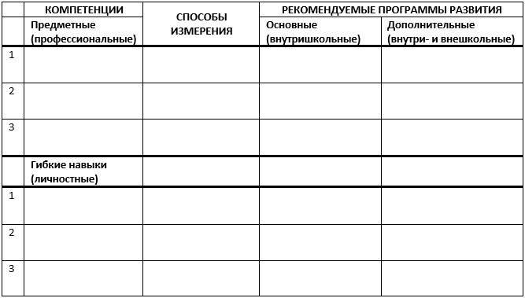
Технологическая карта индивидуальной образовательной траектории

